Slide 1
Decision Tree

Slide 2
Proses Klasifikasi
Dalam Machine Learning
Klasifikasi adalah proses untuk menemukan model atau fungsi yang menjelaskan atau membedakan konsep atau kelas data, dengan tujuan untuk dapat memperkirakan kelas dari suatu objek yang labelnya tidak diketahui. Model itu sendiri bisa berupa aturan “jika-maka”, berupa decision tree, formula matematis atau neural network. Proses klasifikasi biasanya dibagi menjadi dua fase : learning dan test. Pada fase learning, sebagian data yang telah diketahui kelas datanya diumpankan untuk membentuk model perkiraan. Kemudian pada fase test model yang sudah terbentuk diuji dengan sebagian data lainnya untuk mengetahui akurasi dari model tsb. Bila akurasinya mencukupi model ini dapat dipakai untuk prediksi kelas data yang belum diketahui.
Klasifikasi dicirikan dengan data training mempunyai label, berdasarkan label ini proses klasifikasi memperoleh pola attribut dari suatu data.

Slide 3
Proses Klasifikasi
Dalam Machine Learning
X | Y | Kelas
0 | 0 | 1
0 | 1 | 1
1 | 0 | 2
1 | 1 | 2
Kelas 1
Kelas 2

Slide 4
Proses Klasifikasi Dapat Menjadi Sebuah Tree
X | Y | Kelas
0 | 0 | 1
0 | 1 | 1
1 | 0 | 2
1 | 1 | 2
X
0
1
Kelas=1
Kelas=2

Slide 5
Proses Klasifikasi Dapat Menjadi Sebuah Tree
X | Y | Z | Kelas
0 | 0 | 0 | 2
0 | 0 | 1 | 2
0 | 1 | 0 | 1
0 | 1 | 1 | 1
1 | 0 | 0 | 2
1 | 0 | 1 | 2
1 | 1 | 0 | 2
1 | 1 | 1 | 2
X
0
1
Y
Kelas=2
0
1
Kelas=2
Kelas=1

Slide 6
Konsep Decision Tree
Mengubah data menjadi pohon keputusan (decision tree) dan aturan-aturan keputusan (rule)
Decision Tree
Data
Rule
Berat
Nama | Usia | Berat | Kelamin | Hipertensi
Ali | muda | overweight | pria | ya
Edi | muda | underweight | pria | tidak
Annie | muda | average | wanita | tidak
Budiman | tua | overweight | pria | tidak
Herman | tua | overweight | pria | ya
Didi | muda | underweight | pria | tidak
Rina | tua | overweight | wanita | ya
Gatot | tua | average | pria | tidak
overweight
average
underweight
Jenis Kelamin
Tidak
Tidak
pria
R1: IF berat=average v berat=underweight
THEN hipertensi=tidak
R2: IF berat=overweight^kelamin=wanita
THEN hipertensi=ya
R3: IF berat=overweigt^kelamin=pria^
usia=muda THEN hipertensi=ya
R4: IF berat=overweigt^kelamin=pria^
usia=tua THEN hipertensi=tidak
wanita
Ya
Usia
muda
tua
Ya
Ya/Tidak

Slide 7
Gambaran Pemakaian Decision Tree
Membuat aturan (rule) yang dapat digunakan untuk menentukan apakah seseorang mempunyai potensi untuk menderita hipertensi atau tidak berdasarkan data usia, berat badan dan jenis kelamin.
# | Usia | Berat Badan | Kelamin | Hipertensi
1 | muda | overweight | pria | ya
2 | muda | underweight | pria | tidak
3 | muda | average | wanita | tidak
4 | tua | overweight | pria | tidak
5 | tua | overweight | pria | ya
6 | muda | underweight | pria | tidak
7 | tua | overweight | wanita | ya
8 | tua | average | pria | tidak

Slide 8
Gambaran Pemakaian Decision Tree
Berat
overweight
average
underweight
Jenis Kelamin
Tidak
Tidak
wanita
pria
R1: IF berat=average v berat=underweight
THEN hipertensi=tidak
R2: IF berat=overweight^kelamin=wanita
THEN hipertensi=ya
R3: IF berat=overweigt^kelamin=pria^
usia=muda THEN hipertensi=ya
R4: IF berat=overweigt^kelamin=pria^
usia=tua THEN hipertensi=tidak
Ya
Usia
muda
tua
Ya
Tidak

Slide 9
Konsep Data
Dalam Decision Tree
Data dinyatakan dalam bentuk tabel dengan atribut dan record.
Atribut menyatakan suatu parameter yang dibuat sebagai kriteria dalam pembentukan tree. Misalkan untuk menentukan main tenis, kriteria yang diperhatikan adalah cuaca, angin dan temperatur. Salah satu atribut merupakan atribut yang menyatakan data solusi per-item data yang disebut dengan target atribut.
Atribut memiliki nilai-nilai yang dinamakan dengan instance. Misalkan atribut cuaca mempunyai instance berupa cerah, berawan dan hujan.

Slide 10
Konsep Data
Dalam Decision Tree
Nama | Cuaca | Angin | Temperatur | Main
Ali | cerah | keras | panas | tidak
Budi | cerah | lambat | panas | ya
Heri | berawan | keras | sedang | tidak
Irma | hujan | keras | dingin | tidak
Diman | cerah | lambat | dingin | ya
Sample
attribut
Target atribut

Slide 11
Proses Dalam Decision Tree
Mengubah bentuk data (tabel) menjadi model tree. Dalam Modul ini menggunakan algoritma ID3.
Mengubah model tree menjadi rule
Menyederhanakan Rule (Pruning)

Slide 12
Proses Data Menjadi Tree
Indentity Atribut | Atribut 1 | Atribut 2 | Atribut 3 | ...... | Atribut n | Target Atribut
Atribut #1
Subset 1
Subset 2
Subset 3
Atribut #2
Atribut #2
Atribut #2

Slide 13
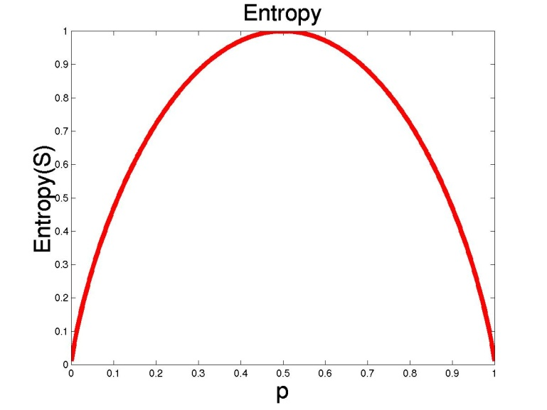
Entropy
S adalah ruang (data) sample yang digunakan untuk training.
P+ adalah jumlah yang bersolusi positif (mendukung) pada data sample untuk kriteria tertentu.
P- adalah jumlah yang bersolusi negatif (tidak mendukung) pada data sample untuk kriteria tertentu.
Besarnya Entropy pada ruang sample S didefinisikan dengan:
  Entropy(S) = -p₊ log₂ p₊ - p₋ log₂ p₋

Slide 14
Definisi Entropy
Entropy(S) adalah jumlah bit yang diperkirakan dibutuhkan untuk dapat mengekstrak suatu kelas (+ atau -) dari sejumlah data acak pada ruang sample S.
Entropy bisa dikatakan sebagai kebutuhan bit untuk menyatakan suatu kelas. Semakin kecil nilai Entropy maka semakin baik untuk digunakan dalam mengekstraksi suatu kelas.
Panjang kode untuk menyatakan informasi secara optimal adalah –log₂ p bits untuk messages yang mempunyai probabilitas p.
Sehingga jumlah bit yang diperkirakan untuk mengekstraksi S ke dalam kelas adalah:
  -p₊ log₂ p₊ - p₋ log₂ p₋

Slide 15
Contoh Permasalahan Penentuan Hipertensi Menggunakan Decision Tree
Data diambil dengan 8 sample, dengan pemikiran bahwa yang mempengaruhi seseorang menderita hipertensi atau tidak adalah usia, berat badan, dan jenis kelamin.
Usia mempunyai instance:
muda dan tua
Berat badan mempunyai instance:
underweight, average dan overweight
Jenis kelamin mempunyai instance:
pria dan wanita

Slide 16
Data Sample yang Digunakan Untuk Menentukan Hipertensi
Nama | Usia | Berat | Kelamin | Hipertensi
Ali | muda | overweight | pria | ya
Edi | muda | underweight | pria | tidak
Annie | muda | average | wanita | tidak
Budiman | tua | overweight | pria | tidak
Herman | tua | overweight | pria | ya
Didi | muda | underweight | pria | tidak
Rina | tua | overweight | wanita | ya
Gatot | tua | average | pria | tidak
Langkah Mengubah Data Menjadi Tree
Menentukan Node Terpilih
Menyusun Tree

Slide 17
Menentukan Node Terpilih
Untuk menentukan node terpilih, gunakan nilai Entropy dari setiap kriteria dengan data sample yang ditentukan.
Node terpilih adalah kriteria dengan Entropy yang paling kecil.

Slide 18
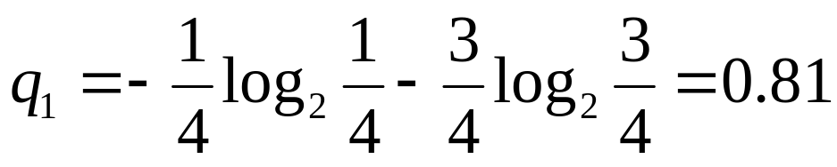
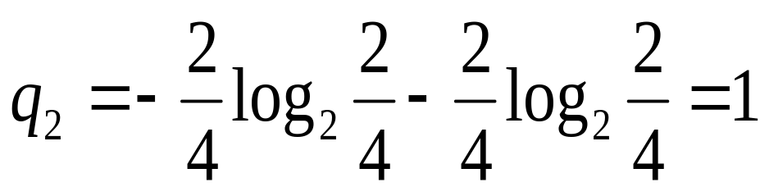
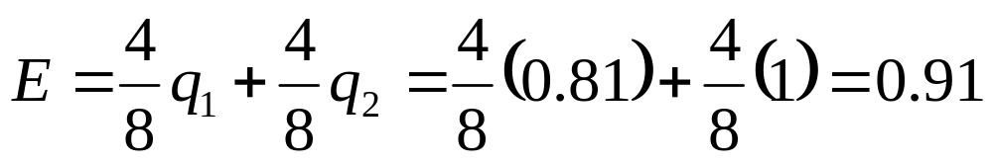
Memilih Node Awal
Usia | Hipertensi | Jumlah
muda | Ya (+) | 1
muda | Tidak (-) | 3
tua | ya | 2
tua | tidak | 2
Usia = muda
Usia = tua
Entropy untuk Usia:

Slide 19
Memilih Node Awal
Usia | Hipertensi | Jumlah
muda | ya | 1
muda | tidak | 3
tua | ya | 2
tua | tidak | 2
Berat | Hipertensi | Jumlah
overweight | ya | 3
overweight | tidak | 1
average | ya | 0
average | tidak | 2
underweight | ya | 0
underweight | tidak | 2
Entropy = 0.91
Kelamin | Hipertensi | Jumlah
pria | ya | 2
pria | tidak | 4
wanita | ya | 1
wanita | tidak | 1
Entropy = 0.41
Terpilih atribut BERAT BADAN sebagai node awal karena memiliki entropy terkecil
Entropy = 0.94

Slide 20
Penyusunan Tree Awal
Berat
overweight
average
underweight
Ali (+)
Budiman (-)
Herman (+)
Rina (+)
Annie (-)
Gatot (-)
Didi (-)
Edi (-)
Leaf Node berikutnya dapat dipilih pada bagian yang mempunyai nilai + dan -, pada contoh di atas hanya berat=overweight yang mempunyai nilai + dan – maka semuanya pasti mempunya leaf node. Untuk menyusun leaf node lakukan satu-persatu.

Slide 21
Penentuan Leaf Node Untuk Berat=Overweight
Data Training untuk berat=overweight
Nama | Usia | Kelamin | Hipertensi
Ali | muda | pria | ya
Budiman | tua | pria | tidak
Herman | tua | pria | ya
Rina | tua | wanita | ya
Usia | Hipertensi | Jumlah
muda | ya | 1
 | tidak | 0
tua | ya | 2
 | tidak | 1
 | Entropy = | 0,69
Kelamin | Hipertensi | Jumlah
pria | ya | 2
 | tidak | 1
wanita | ya | 1
 | tidak | 0
 | Entropy = | 0,69

Slide 22
Penyusunan Tree
Berat
overweight
average
underweight
Jenis Kelamin
Tidak
Tidak
wanita
pria
Rina (+)
Ali (+)
Budiman (-)
Herman (+)
Leaf Node Usia dan Jenis Kelamin memiliki Entropy yang sama, sehingga tidak ada cara lain selain menggunakan pengetahuan pakar atau percaya saja pada hasil acak.

Slide 23
Hasil Tree
Berat
overweight
average
underweight
Jenis Kelamin
Tidak
Tidak
wanita
pria
Nama | Usia | Kelamin | Hipertensi
Ali | muda | pria | ya
Budiman | tua | pria | tidak
Herman | tua | pria | ya
Ya
Usia
muda
tua
Ya
Ya/Tidak
Pada usia=tua ternyata ada 1 data menyatakan ya dan 1 data menyatakan tidak, keadaan ini perlu dicermati. Pilihan hanya dapat ditentukan dengan campur tangan seoranng pakar.

Slide 24
Mengubah Tree Menjadi Rules
Atribut #1
Subset 1
Subset 2
Subset 3
Atribut #2
Atribut #2
Atribut #2
Subset 21
Subset 22
Answer 1
Answer 2
If atribut#1=subset2 ^ atribut#2=subset21
then answer=answer1
If atribut#1=subset2 ^ atribut#2=subset22
then answer=answer2

Slide 25
Conjunction & Disjunction
Cuaca
Cerah
Hujan
Berawan
Angin
No
No
Lambat
Keras
Disjunction v
Yes
No
IF cuaca=hujan v cuaca=berawan THEN
MainTenis=No
Conjunction ^
IF cuaca=cerah ^ angin=lambat THEN
MainTenis=Yes
IF cuaca=cerah ^ angin=keras THEN
MainTenis=No

Slide 26
Mengubah Tree Menjadi Rule
Berat
overweight
average
underweight
Jenis Kelamin
Tidak
Tidak
wanita
pria
R1: IF berat=average v berat=underweight
THEN hipertensi=tidak
R2: IF berat=overweight^kelamin=wanita
THEN hipertensi=ya
R3: IF berat=overweigt^kelamin=pria^
usia=muda THEN hipertensi=ya
R4: IF berat=overweigt^kelamin=pria^
usia=tua THEN hipertensi=tidak
Ya
Usia
muda
tua
Ya
Tidak

Slide 27
Hasil Prediksi Pada Data Training
Nama | Usia | Berat | Kelamin | Hipertensi | Prediksi
Ali | muda | overweight | pria | ya | ya
Edi | muda | underweight | pria | tidak | tidak
Annie | muda | average | wanita | tidak | tidak
Budiman | tua | overweight | pria | tidak | tidak
Herman | tua | overweight | pria | ya | tidak
Didi | muda | underweight | pria | tidak | tidak
Rina | tua | overweight | wanita | ya | ya
Gatot | tua | average | pria | tidak | tidak
Kesalahan (e) = 12.5 %
( 1 dari 8 data )

Slide 28
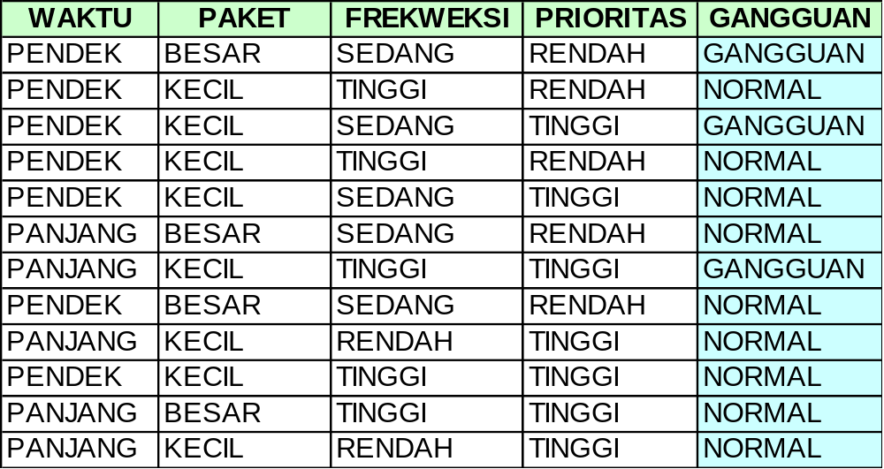
Data Uji Coba Decision Tree
Buatlah tree dan rule untuk mendeteksi adanya gangguan pada jaringan komputer menggunakan data di atas
Lakukan penyederhaan (Pruning)
Berapa persen besarnya error yang terjadi tanpa penyederhanaan (pruning) dan dengan penyederhanaan

